Slide 1
TRƯỜNG TIỂU HỌC ÁI MỘ A
Bài giảng điện tử Tiếng Việt lớp 1
Tên bài: ân – â (tiết 1)

Slide 2
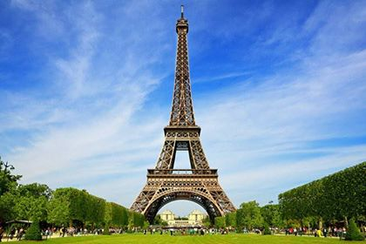
Ô CỬA BÍ MẬT
1
2
3
4
Ô số 5: Câu hỏi

Slide 3
Ô số 1: Em hãy đọc to
bắt cá

Slide 4
Ô số 2: Đọc và tìm tiếng
chứa vần ăn
thợ lặn

Slide 5
Ô số 3: Đọc và tìm tiếng có chứa vần ăt
chim cắt

Slide 6
Ô số 4: Đọc câu sau
Nhà Hà có bà và ba má. À có cả Hà và bé Lê nữa chứ.

Slide 7
1. Làm quen
ân
ât
â
n
â
t

Slide 8
cân
cân
c
ân

Slide 9
vật
vật
v
ật

Slide 11
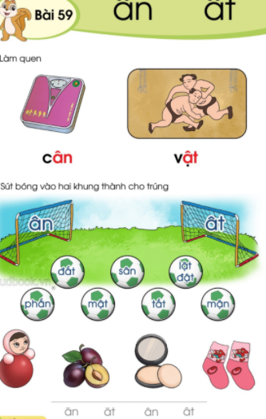
2. Sút bóng vào hai khung thành cho trúng

Slide 12
2. Sút bóng vào hai khung thành cho trúng

Slide 13
Chào các con!

